Slide 1
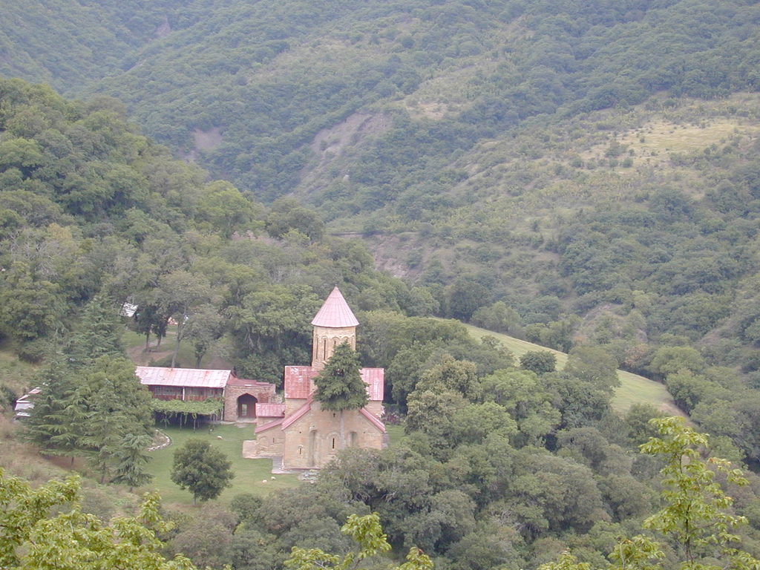

Slide 4
Betania, tomba di Lazzaro.

Slide 14
Betania

Slide 15
Tomba nella zona cimiteraiale, sopra Betania

